Slide 1
Изучение цитологии на примере гепатоцитов
Кафедра гистологии, цитологии, эмбриологии
студентка 226 группы лечебного факультета, Торгаева Камилла Равильевна

Slide 2
Препарат №2: клетки печени
При окраске гематоксилин и эозин ядро окрашивается базофильно, а цитоплазма оксифильно
Рассмотрим гепатоцит-клетку печени
Клетки по форме полигональные, ядра округлые
Охарактеризуем структурные компоненты ядра: гетерохроматин проявляется в виде темных глыбок (1), также в ядре можно видеть ядрышки (2) и кариоплазму (3)
1
3
2
Окраска: гематоксилин и эозин

Slide 3
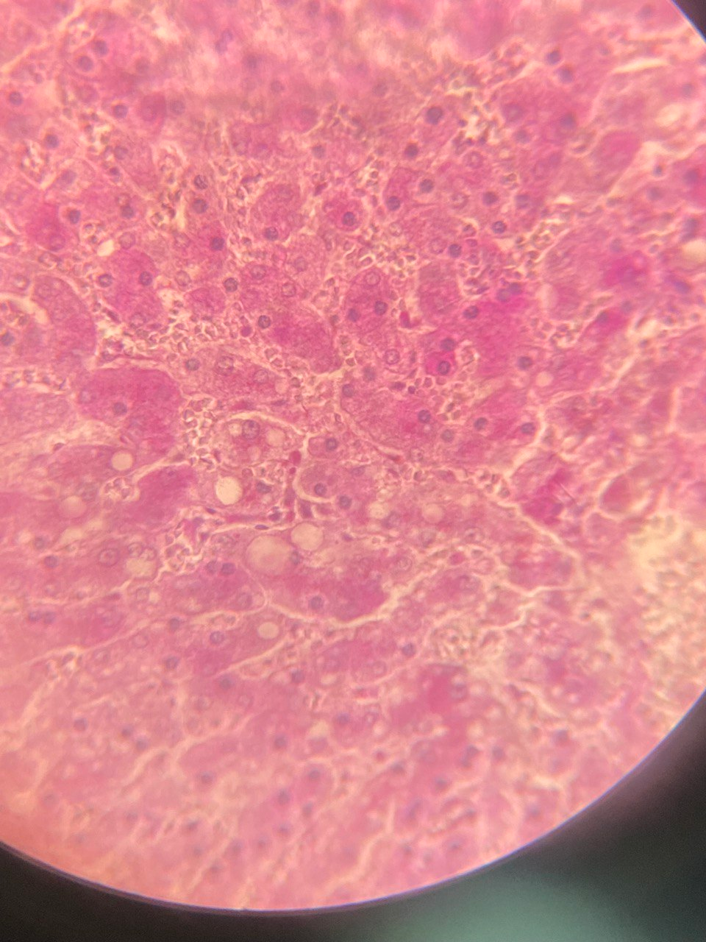
Препарат № 14: гликоген в клетках печени
Гранулы гликогена - это включения, т.е. это необязательные компоненты цитоплазмы клетки, наличие которых обусловлено состоянием клетки или организма в целом.
Гранулы гликогена – это резервные, трофические включения
Рассмотрим гепатоцит - клетку печени
При окраске фуксин и гематоксилин ядро гепатоцитов окрашивается в фиолетовый цвет (1), а глыбки гликогена в малиновый цвет (2)
1
2
Окраска: фуксин и гематоксилин

Slide 4
Препарат № 100 печень свиньи
Рассмотрим печеночные балки, образованные двойными рядами гепатоцитов
Между печеночными балками находятся синусоидные капилляры. Стоит различать округлые ядра гепатоцитов (1) от палочкообразных ядер эндотелиоцитов капилляров (2) и ядер неправильной формы клеток Купфера (это звездачтые макрофаги) (3) при изучении препарата
1
При окраске пикрофуксин и гематоксилин ядро окрашивается в фиолетовый цвет, а цитоплазма в желто-коричневый цвет
2
3
Окраска: пикрофуксин и гематоксилин

Slide 5
Классическая Печеночная долька
Классическая печеночная долька представляет собой примерно шестиугольную массу ткани, состоящую из балок гепатоцитов, разделенных анастомозирующей системой синусоид, которые снабжают клетки смешанной портальной и артериальной кровью. В центре дольки расположена центральная вена, в которую впадают синусоиды. Пластинки клеток расходятся от центральной вены к периферии дольки, как и синусоиды. По углам шестиугольника расположена рыхлая стромальная соединительная ткань, характеризующаяся наличием триад.
Центральная вена

Slide 6
Клиническая корреляция: застойная сердечная недостаточность и некроз печени
При застойной сердечной недостаточности сердце не в состоянии обеспечить достаточное количество насыщенной кислородом крови для удовлетворения метаболических потребностей многих тканей. Печень - легко страдает от и гипоксии (низкого содержания кислорода в крови). Зона 3 печеночной дольки поражается этим заболеванием в первую очередь. Гепатоциты в этой зоне получают кровь последними, поскольку она проходит по синусоидам; в результате эти клетки получают приток крови, уже истощенный кислородом. Исследование образца биопсии печени у человека с застойной сердечной недостаточностью показывает отчетливую картину некроза печени. Некроз этого типа называется центростремительным некрозом. Множественные круглые вакуоли указывают на накопление липидов, а атрофические изменения являются результатом отмирания гепатоцитов, подвергающихся аутофагоцитозу.

Slide 7
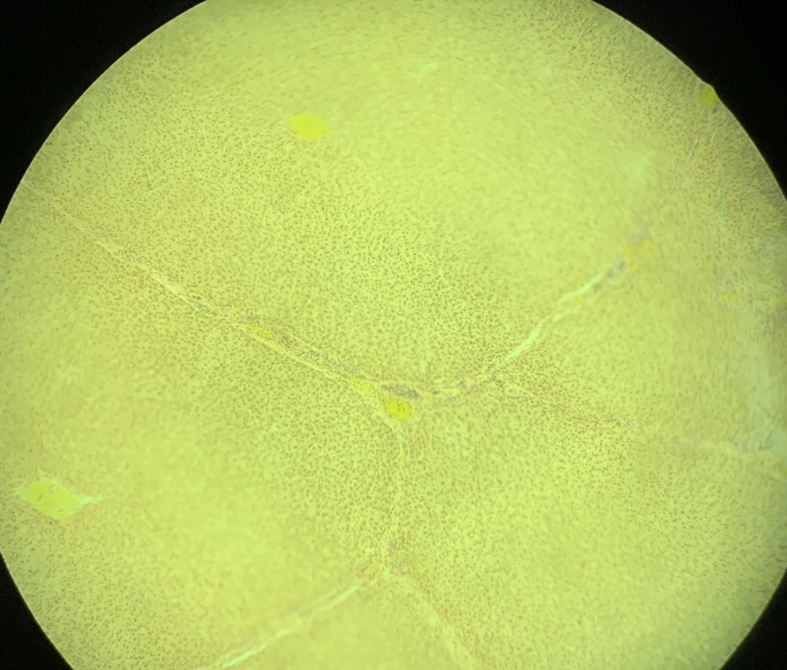
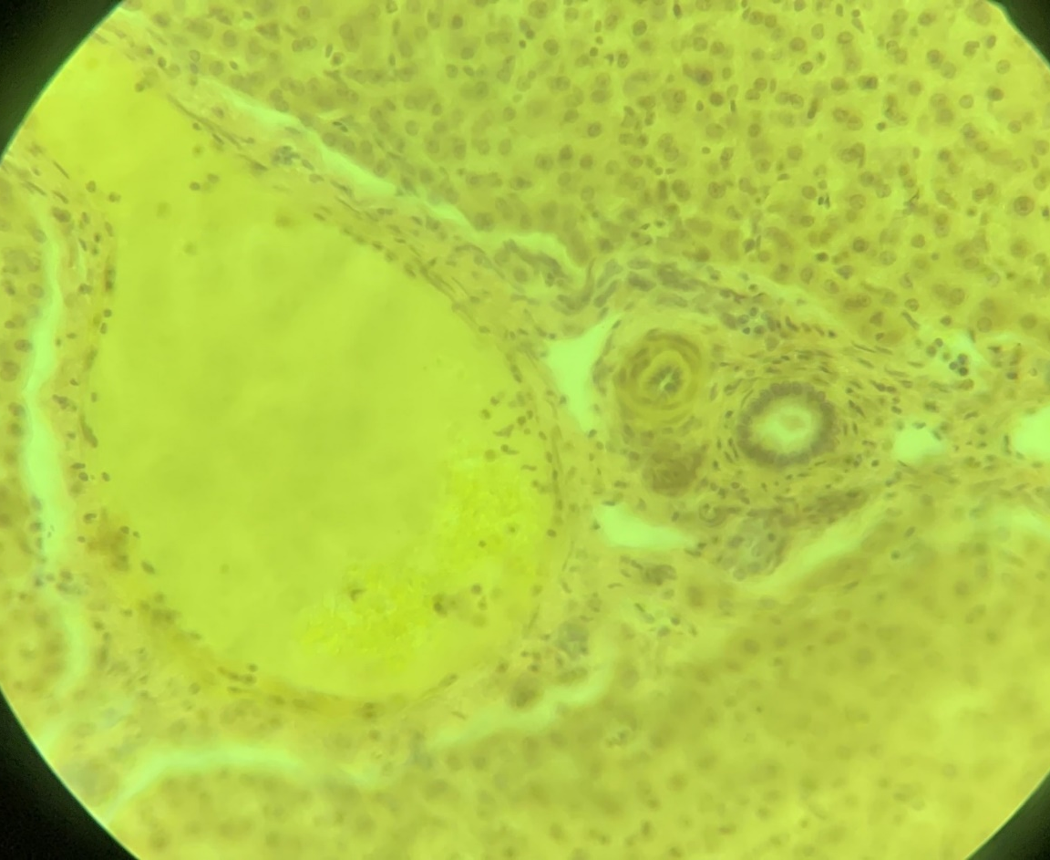
Печеночная триада
Междольковая артерия
Междольковый желчный проток
Междольковая вена

